Slide 1
Муниципальное бюджетное образовательное учреждение средняя общеобразовательная школа № 2 р.п. Тумботино Павловского района Нижегородской области Архимедова сила и человек на воде
Работу выполнил: ученик 9 «а» класса
Ястребов Вадим
Руководитель: учитель физики
Лапышева Л. И.
2013 год

Slide 2
Цель работы:исследование архимедовой силы, выяснение того, как она влияет на человека в воде.
Задачи:
- Выяснить причину возникновения выталкивающей силы
- Познакомиться с теоретической базой по этому вопросу
-Провести исследования по выяснению от чего зависит и от чего не зависит архимедова сила;
- Выяснить, какова плотность человека
- Как влияет архимедова сила на человека в воде
- Каковы способы спасения человека.

Slide 3
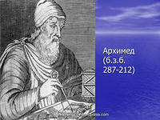
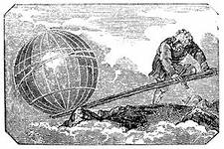
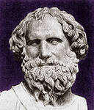
Немного об Архимеде
Архимед (287 до н.э. - 212 до н.э.) родился в 287 году до н.э. в Сиракузах на острове Сицилия. Принцип рычага, учение о центре тяжести и закон Архимеда являются важнейшими достижениями Архимеда в области механики..

Slide 4
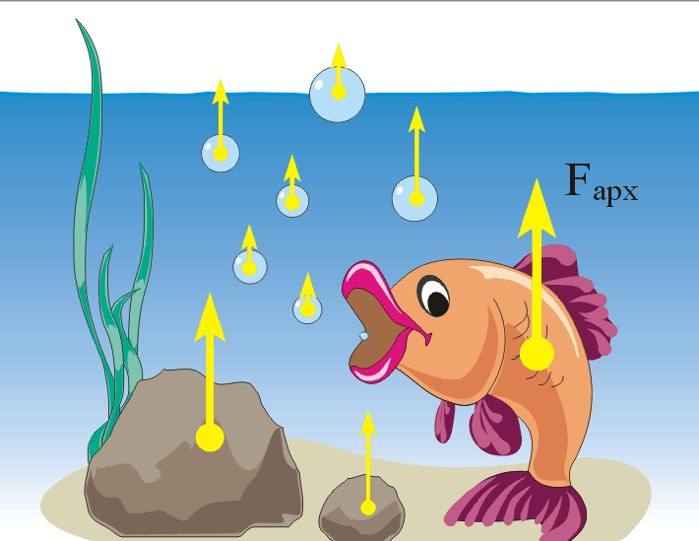
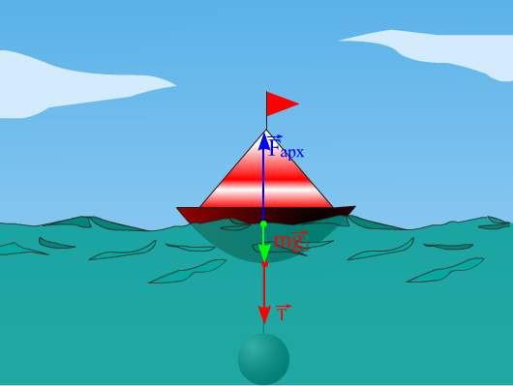
Закон Архимеда
На тело, погруженное в жидкость или газ, действует выталкивающая сила, равная весу того количества жидкости или газа, которое вытеснено погруженной частью тела.

Slide 5
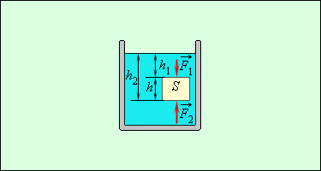
Причины возникновения выталкивающей силы
Выталкивающая сила возникает из-за разности гидростатических давлений под телом и над телом

Slide 6
F_{A}=ρ_{ж}gV_{т}
F_{A} – архимедова сила (Н)
ρ_{ж} – плотность жидкости (кг/м³)
g = 9,8 Н/кг
V_{т} – объем тела, погруженного в жидкость (м³)

Slide 7
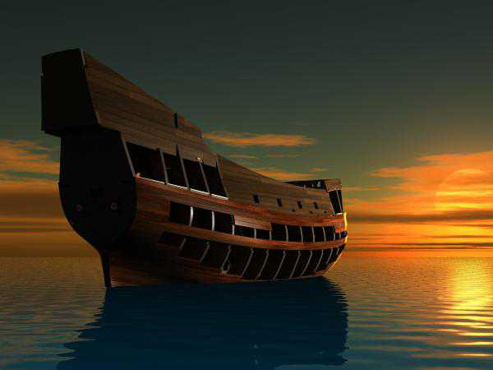
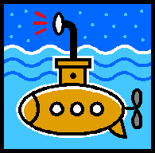
Условия плавания тел
Возможны следующие три случая:
1. F_{т}>F_{A} - тело тонет;
2. F_{т}=F_{A} - тело будет находиться в равновесии в любом месте жидкости, т.е. плавать;
3. F_{т}<F_{A} - тело всплывает до тех пор, пока не начнет плавать

Slide 8
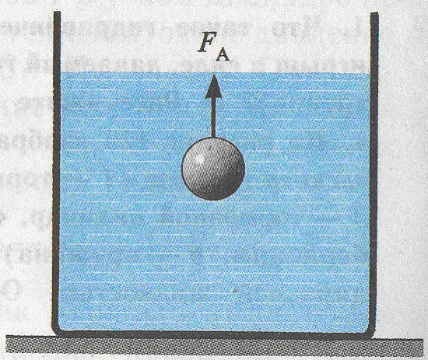
Эти условия можно сформулировать для сплошных тел и по плотности тела относительно плотности жидкости:
Тело всплывает, если плотность тела меньше плотности жидкости;
Тело плавает, если плотность тела равна плотности жидкости;
Тело тонет, если плотность тела больше плотности жидкости

Slide 9
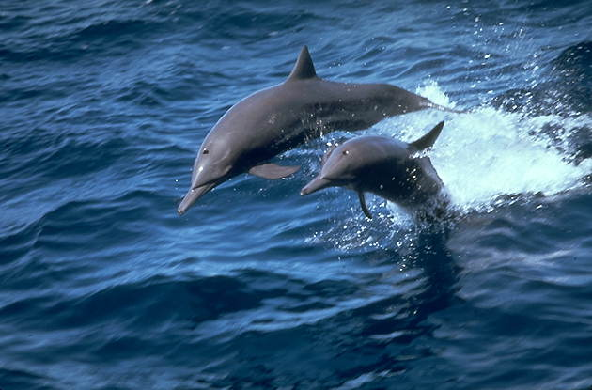
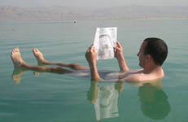
Это интересно
Рыбы изменяют объем плавательного пузыря
Это знаменитое Мертвое море Палестины

Slide 10
Исследовательская работа Микроисследования от чего зависит и от чего не зависит архимедова сила
- от объема погруженного тела
- от массы тела
- от плотности жидкости
- от глубины погружения
- от плотности тела
- От формы тела

Slide 11
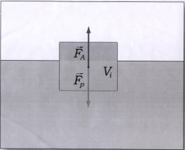
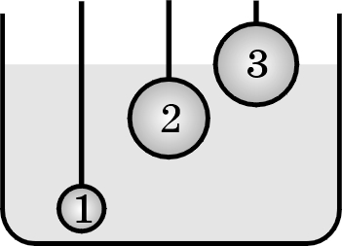
Как зависит архимедова сила от объема тела
Чем больше объем тела находящегося в жидкости, тем больше архимедова сила

Slide 12
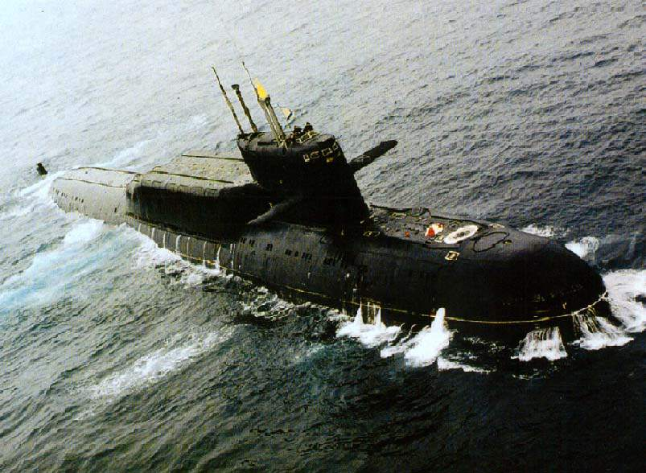
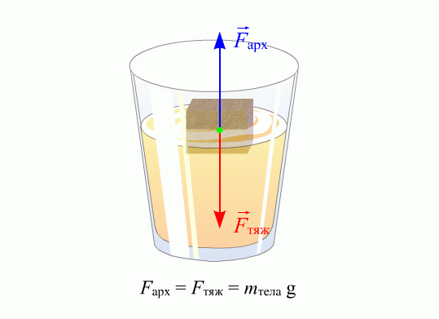
Как зависит архимедова сила от массы тела
Не зависит

Slide 13
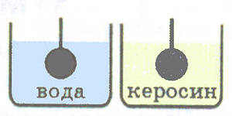
Как зависит архимедова сила от плотности жидкости
чем больше плотность жидкости тем больше архимедова сила

Slide 14
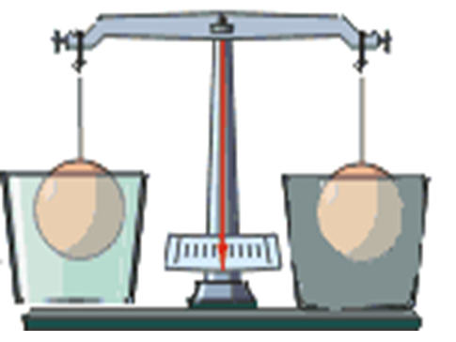
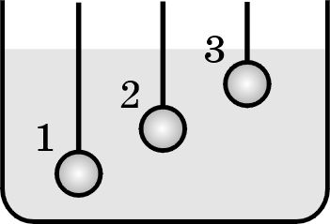
Как зависит архимедова сила от глубины погружения
Не зависит

Slide 15
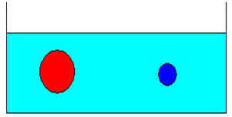
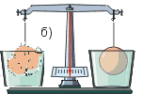
Как зависит архимедова сила от формы и плотности тела
Не зависит

Slide 16
Вывод: Архимедова сила
Зависит от:
Плотности жидкости
Объема тела
Не зависит от:
Плотности тела
Глубины погружения
Формы тела
Массы тела

Slide 17
Исследовательская работа Определение плотности моего тела
ρ= m/V.
Масса равна 58 кг,
объем вытесненной воды 0,055 м³
Тогда плотность моего тела примерно 1055 кг/м³

Slide 18
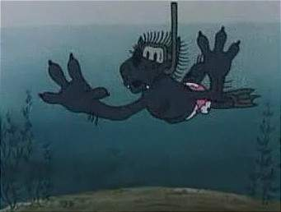
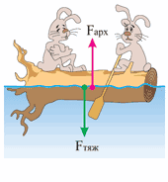
вывод
Я выяснил, что плотность человека немного больше плотности воды. Из соотношений плотности воды и средней плотности человека зависит его плавучесть. Человек способен изменять свою среднюю плотность, регулируя количество воздуха в легких. При полном вдохе средняя плотность человеческого тела становится меньше плотности воды.

Slide 19
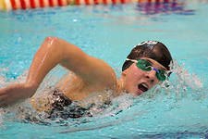
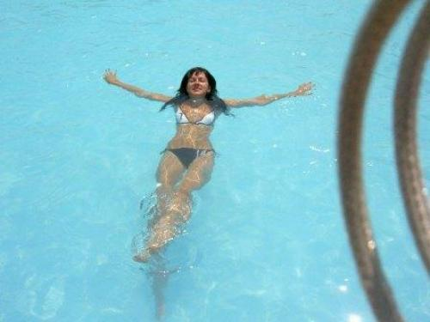
У меня сила тяжести больше архимедовой силы на 30 Н, а мои мышцы могут развивать усилие значительно большее 30 Н. Поэтому я спокойно могу плавать.

Slide 20
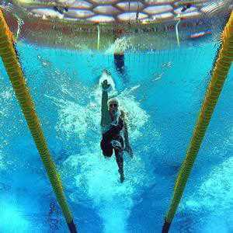
Условия плавания человека
На человека в воде действует сила тяжести и сила Архимеда. От их соотношения зависит плавучесть. дыхание человека влияет на силу Архимеда. Чем глубже вдох, тем больше становится сила Архимеда. И наоборот: чем больше выдох, тем меньше сила Архимеда. Безусловно человеку нужно прилагать некое усилие чтобы держаться на воде

Slide 21
Выявление количества учеников не умеющих плавать
Всего в школе 474
В начальной школе 205 учеников
Не умеет плавать в начальной школе 67 человек
В среднем звене 269 учеников
Не умеет плавать 18 человек
Всего в школе
В начальной школе

Slide 22
Спасение утопающего - дело рук самого утопающего
Первый способ - лежа на спине. Спокойно расправив руки и ноги, закрыть глаза, лечь головой на воду и расслабиться, лишь слегка помогая себе удержаться в горизонтальном положении. Набрать в легкие воздуха, задержать, медленно выдохнуть. Второй способ — сжавшись «поплавком». Вдохнуть погрузить лицо в воду, обнять колени руками и прижать к телу, сдерживая выдох (но не напрягаясь), медленно выдыхать в воду, а затем - опять быстрый вдох над водой и снова «поплавок».

Slide 23
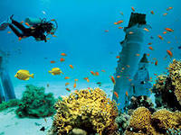
Вывод
Каждый из не умеющих плавать, способен держаться на воде, если при этом он будет немного шевелить руками или ногами. Но только при условии, что все тело полностью погружено в воду. При глубоком вдохе пловец , как правило, обладает положительной плавучестью при полном выдохе – отрицательной, он тонет. При выдохе, когда тело теряет плавучесть, человеку приходится подъемную силу движением рук. Получается, что умение плавать – это и умение правильно дышать!

Slide 24
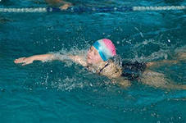
Заключение
Природа так распоряжается, что она нам ничего не дает просто так, но всегда дает шанс предпринять какие-то меры. Так средняя плотность человека немного больше плотности воды, и если человек правильно дышит и прилагает небольшое усилие, то он не утонет.

